Slide 1

AWSクラウド演習
AWSクラウド演習授業資料

Slide 2
CloudFront
CloudFrontとは
コンテンツキャッシュサービス。CDN(Content Delivery Network)を配置し、コンテンツをキャッシュ
することでWebサーバのアクセスの負荷を軽減する。
CloudFrontの特徴
Webサーバ(オリジンサーバという)のコンテンツを指定した時間キャッシュすることができます。
ユーザへの応答はキャッシュがある間は、CDN(Cloud Front)が応答します。ユーザのアクセスポイン
トとしてエッジロケーション(現在世界中に410か所ある)を使用します。また、AWSの他のサービス
とも連携が可能です。

Slide 3
エッジロケーション
エッジロケーションとは
エッチロケーションとはCloudFrontなどのサービスを提供するエンドポイント(接続地点)ことです。
世界中(現在410か所)に配置されており、リージョンがない国などのユーザもエッジロケーションを
使用することでAWSサービスを遅延なく利用することができます。
＊各エッジロケーションはAWS(Amazon)の持つ、独自の高速ネットワークで接続されており、ユーザ
が遅延なく(高速)でサービスを利用することができます。

Slide 4
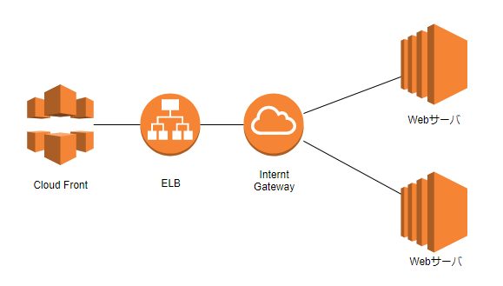
Cloud Frontのイメージ
CloudFrontはELB(ロードバランサー)の前に置かれることが多いです。

Slide 5
Cloud frontの設定
CloudFrontは次の項目設定します。
オリジンサーバの指定
キャッシュする対象のサーバを指定します。ELBなどロードバランサーも指定できます。
キャッシュの振る舞い
キャッシュの詳細について設定できます。
キャッシュTTL
キャッシュの生存時間を指定することができます。どれくらいの時間キャッシュを保持しておくか指定します。
その他の設定

Slide 6
ElastiCache
ElastiCacheとは
フルマネージドサービス。インメモリキャッシュ、データベースではなくインメモリキャッシュに
データを格納することでデータベース(データベースのキャッシュ)の負荷を軽減することができます。
レプリケーションやバックアップ
も簡単にできます。ノードのタイプをシステムにより選択します。
<例>システム要件
Redis ・・・ シングルスレッド、データを永続化できる。
Memcached ・・・ マルチスレッド、データを永続化できない。

Slide 7
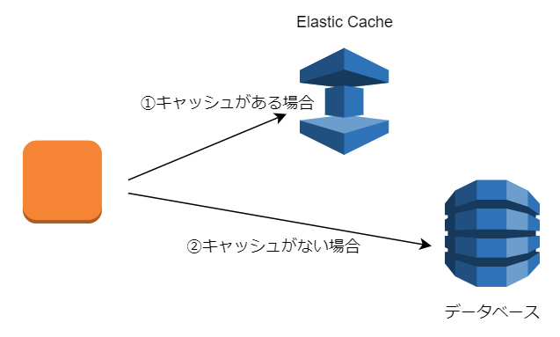
アクセス順序

Slide 8
ElastiCacheの導入例
プライベートサブネットに配置します。
導入の流れ
①サブネットグループの作成
②パラメータグループの作成
③ノードタイプの設定
④レプリケーションの設定
⑤セキュリティグループの設定
⑥その他の設定

Slide 9
Elasticacheの使用ポイント
ElastiCacheを使用する際に次のような項目を考慮します。
キャッシュするデータの選定 ・・・ 更新が多いデータはキャッシュに置かないなど。
耐障害性の考慮 ・・・ マルチノード、マルチAZに設計します。
ノードタイプを決定 ・・・ 負荷テストをしてノードのタイプを決めます。
＊定期的にノードのタイプを検討・変更します。

